Slide 1
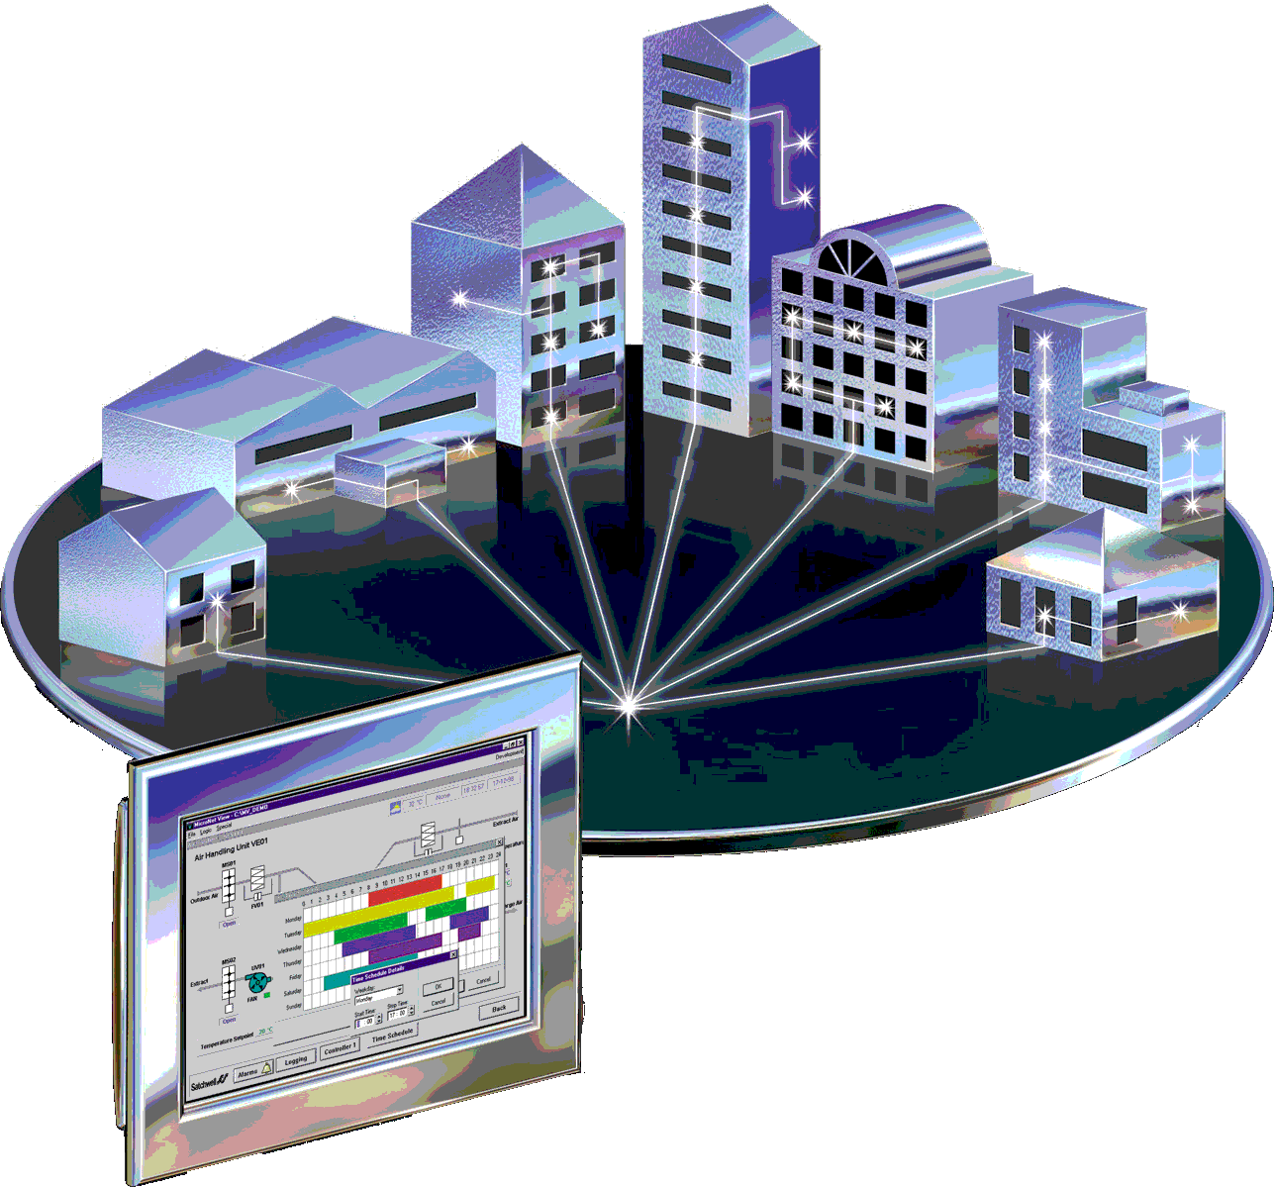
Sistemas SCADA
Integrantes:
Edicson Molina
Aldemaro Guzmán
Jesús Pernia
Leonardo Palacios
Junior Fernández

Slide 2
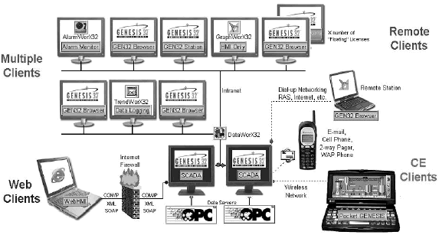
¿Qué es un Sistema SCADA
SCADA (SUPERVISORY CONTROL AND DATA ADQUISITION)
TRADUCCIÓN: CONTROL SUPERVISADO Y ADQUISICIÓN DE DATOS
Un sistema SCADA esta basado en computadores
que permiten supervisar y controlar a distancia una instalación, proceso o sistema de características variadas.

Slide 3
Descripción general de los sistemas:
El sistema está formado por dos partes fundamentales que podemos ver como los extremos del mismo, las cuales son:
Hardware:
  Unidad Terminal Remota (RTU - Remote Terminal Unit) con conexión gsm/gprs/edge/radio/satelital/ entre otros….
  Estación Maestra
Software:
  Interfaz humano-máquina

Slide 4
Hardware:
La RTU se conecta al equipo físicamente y lee los datos de estado como los estados abierto/cerrado desde una válvula o un interruptor, lee las medidas como presión, flujo, voltaje o corriente.
El termino "Estación Maestra" se refiere a los servidores y al software responsable para comunicarse con el equipo del campo (RTU) en estos se encuentra el software HMI corriendo para las estaciones de trabajo en el cuarto de control, o en cualquier otro lado.
Unidad de Terminal Remota (RTU):
Estación Maestra:

Slide 5
Sistema de Comunicaciones:
Se encarga de la transferencia de información del punto donde se realizan las operaciones, hasta el punto donde se supervisa y controla el proceso. Lo conforman los transmisores, receptores y medios de
comunicación.
Son los elementos que permiten la conversión de una señal física en una señal eléctrica (y viceversa). Su calibración es muy importante para que no haya problema con la confusión de valores de los datos.
Transductores:

Slide 6
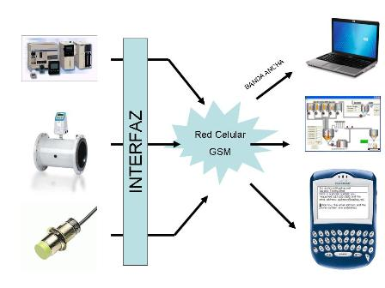
Ejemplo:

Slide 7
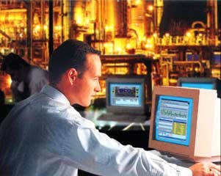
Software:
Una interfaz Hombre - Máquina o HMI ("Human Machine Interface") es el aparato que presenta los datos a un operador
(humano) y a través del cual éste controla el proceso.
Los sistemas HMI podemos pensarlos como una "ventana de un proceso". Esta ventana puede estar en dispositivos especiales como paneles de operador o en un ordenador. Los sistemas HMI en ordenadores se los conoce también como software HMI o de monitorización y control de supervisión.

Slide 8
Funciones Principales del Sistema
Automatización de procesos
Supervisión remota de instalaciones y equipos
Control remoto de instalaciones y equipos
Procesamiento de datos
Visualización gráfica dinámica
Generación de reportes
Representación de señales de alarma
Almacenamiento de información histórica
Programación de eventos

Slide 9
Aplicaciones SCADA:
Para desarrollar un sistema SCADA es necesario diseñar entre otras cosas:
El aspecto que va a tener el SCADA
Las funciones y eventos que debe ejecutar cuando se interactúa con su interfaz HMI
Las operaciones y cálculos que debe realizar con los datos adquiridos

Slide 10
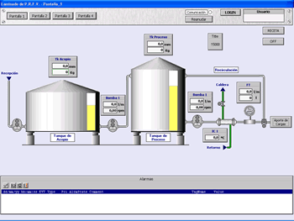
Ejemplos de Sistemas SCADA

Slide 11
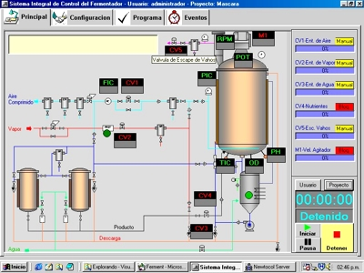
Ejemplos de Sistemas SCADA

Slide 12
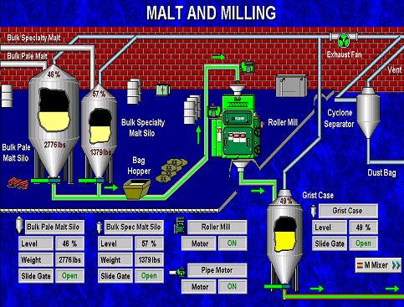
Ejemplos de Sistemas SCADA

